Slide 1

"Har qanday davlatning yuzi, obro`-e'tibori uning Konstitusiya hisoblanadi.
Zotan, Konstitutsiya davlatni davlat, millatni millat sifatida dunyoga tanitadigan qomusnomadir"
I.Karimov

Slide 2

1992 yil 8-dekabr
O’zbekiston Respublikasi Konstitutsiyasi qabul qilingan kun.

Slide 3


Konstitutsiya
6 bo’lim
26 bob va
128 moddadan iborat.

Slide 4
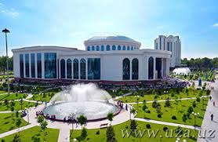
6-modda
Toshkent-O’zbekiston Respublikasining poytaxti

Slide 5

31 – modda. Hamma uchun vijdon erkinligi kafolatlanadi. Har bir inson xohlagan dinga e`tiqod qilish yoki hech qaysi dinga e`tiqod qilmaslik huquqiga ega. Diniy qarashlarni majburan singdirishga yo`l qo`yilmaydi
Qonunnimg”Ta’lim tizimi va din” deb atalgan. 7-moddasida quyidagilar yozib qo’yilgan: “O’zbekiston Respublikasining ta’lim tizimi dindan ajratilgan”.
Sen buyuk makonda ,
Yashading o’sding
Hoxlagan diningga qilgil e’tiqod,
Diniy qarashlarni
Singdirmay majbur Yo’l qo’yilmaydi,
Unutma zinhor

Slide 6
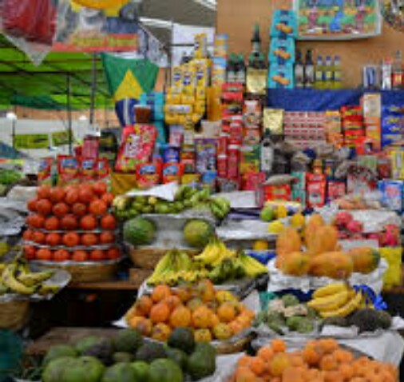
53- modda. Bozor munosabatlarini rivojlantirishga qaratilgan O`zbekiston iqtisodiyotining negizini xilma – xil shakllardagi mulk tashkil etadi.Davlat iste`molchilarning huquqi ustunligini hisobga olib, iqtisodiy faoliyat, tadbirkorlik va mehnat qilish erkinligini, barcha mulk shakllarining teng huquqligini va huquqiy jihatdan bab – barovar muhofaza etilishini kafolatlaydi.

Slide 7
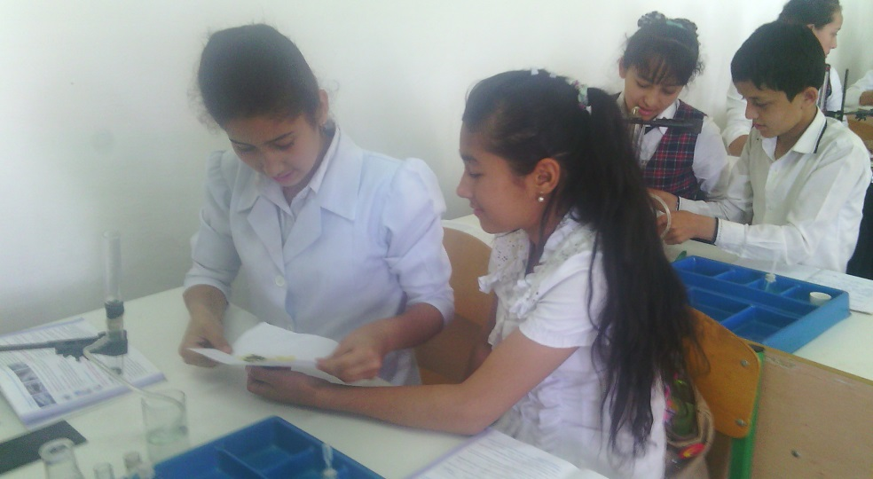
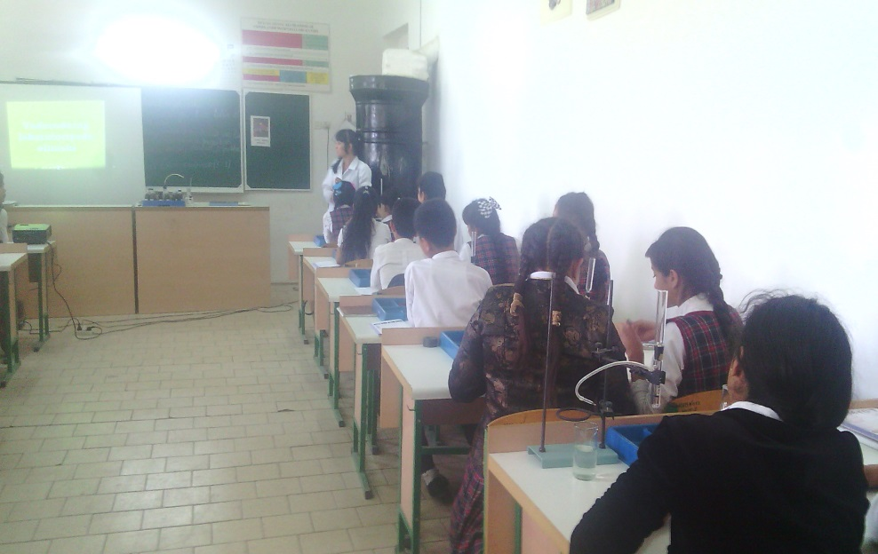
41-modda.
Xar bir inson bilim olish huquqiga ega, bepul umumiy ta’lim olish davlat tomonidan kafolatlanadi
Sen buyuk davlatning
Buyuk farzandi
Bepul ta’lim olgin
O’qigin mag’rur
Sening kelajaging
O’ylagan insonga
Boshing yerga tekkuncha
Mudom qil ta’zim

Slide 8
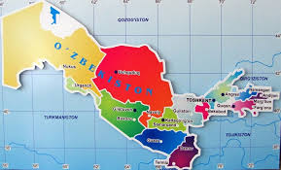
O’zbekiston Respublikasi dunyo xaritasida o’z o’rniga ega.

Slide 9
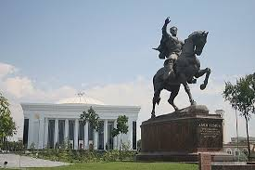
Amir Temur hiyoboni

Slide 10
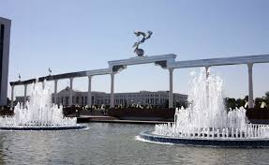
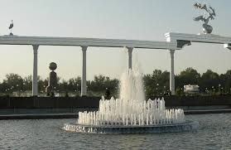
Yuksak ma’naviyat –yengilmas kuch.

Slide 11
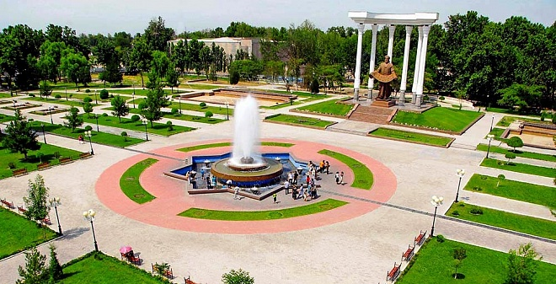
Al-Farg’oniy bog’i

Slide 12
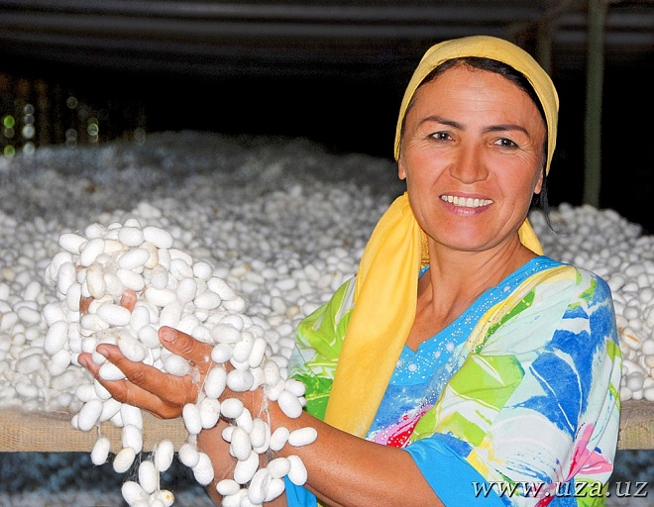
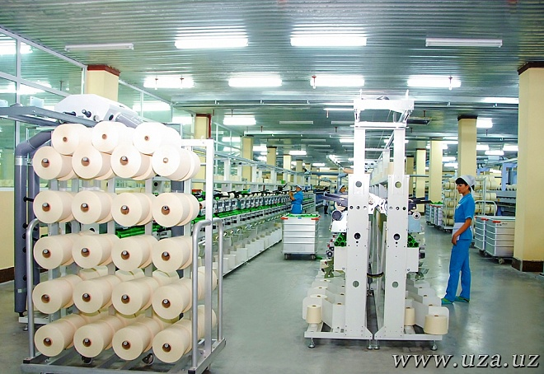
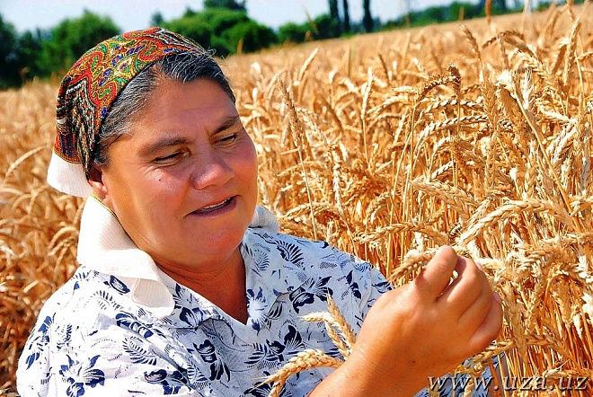


Slide 13
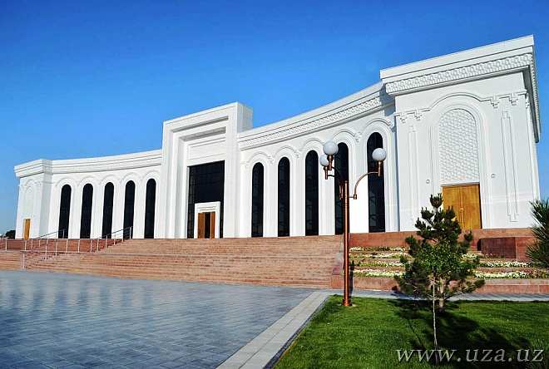
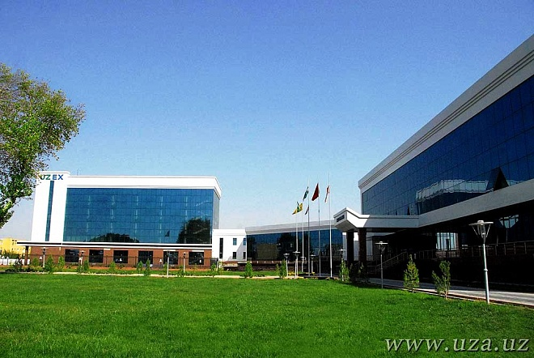

Slide 14
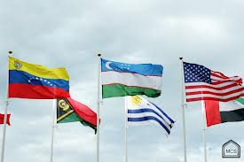
8-Dekabr O’zbekiston Respublikasi
Konstitutsiyasi qabul qilingan kun.
Bu bayram bilan hammangizni TABRIKKLAYMIZ.

Slide 15
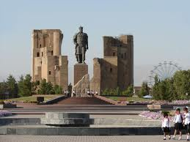
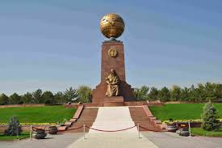
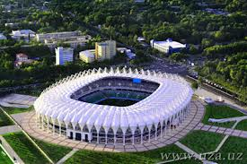

Slide 16
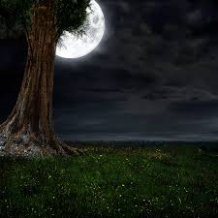
E’TIBORINGIZ
UCHUN
TASHAKKUR.

